Slide 1


KHTN7

Slide 2
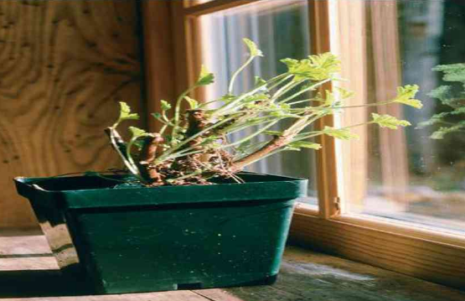
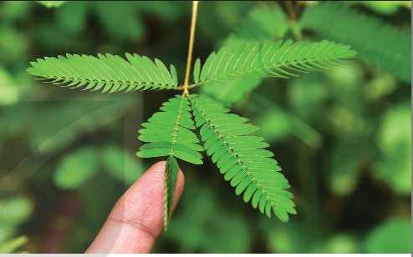
BÀI 33: CẢM ỨNG Ở SINH VẬT VÀ TẬP TÍNH Ở ĐỘNG VẬT
Hiện tượng này có ý nghĩa như thế nào đối với sinh vật?
Đây là hiện tượng gì?
Cây hướng về phía nơi có ánh sáng.
Khi chạm tay vào lá cây trinh nữ lá cây sẽ cụp lại.

Slide 3
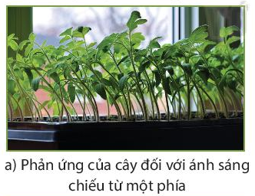
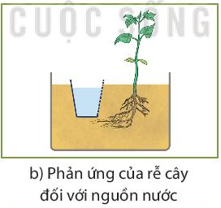
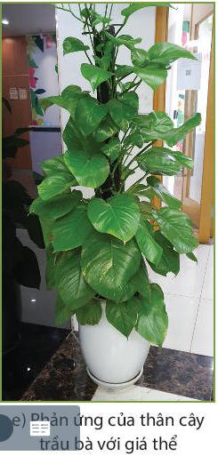
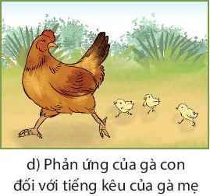
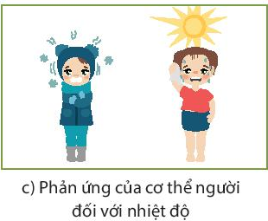
Các em quan sát Hình 33.1 và hoàn thành theo mẫu Bảng 33.1

Slide 4
BÀI 33: CẢM ỨNG Ở SINH VẬT VÀ TẬP TÍNH Ở ĐỘNG VẬT
Các em hoàn thành bảng sau:
Hình 33.1 | Kích thích | Phản ứng
a b c d e | Ánh sáng ? ? ? ? | Ngọn cây hướng về phía có ánh sáng ? ? ? ?

Slide 5
BÀI 33: CẢM ỨNG Ở SINH VẬT VÀ TẬP TÍNH Ở ĐỘNG VẬT
Hình 33.1 | Kích thích | Phản ứng
a b c d e
Ánh sáng
Ngọn cây hướng về phía có ánh sáng
Nước
Rễ cây hướng về nguồn nước
T⁰thấp/cao
Run rẩy/ Toát mồ hôi
Tiếng gà mẹ
Gà con chạy đến nơi có gà mẹ
Giá thể
Cây bám vào giá thể

Slide 6
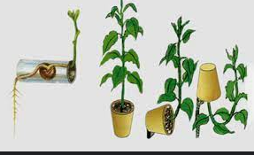
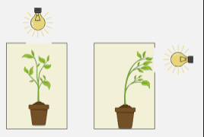
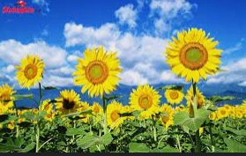
MỘT SỐ HÌNH ẢNH CẢM ỨNG Ở THỰC VẬT

Slide 7
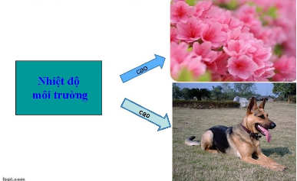
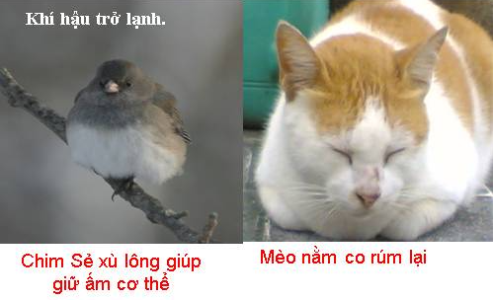
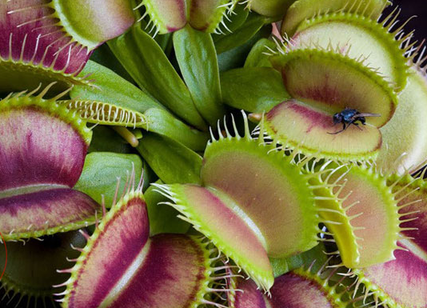
MỘT SỐ HÌNH ẢNH CẢM ỨNG Ở SINH VẬT

Slide 8
BÀI 33: CẢM ỨNG Ở SINH VẬT VÀ TẬP TÍNH Ở ĐỘNG VẬT
? Nếu các sinh vật không có phản ứng đối với các kích thích đến từ môi trường thì điều gì sẽ xảy ra?
? Em hãy nêu một số ví dụ về hiện tượng cảm ứng ở thực vật và động vật. Chỉ rõ tác nhân kích thích và phản ứng của sinh vật?

Slide 9
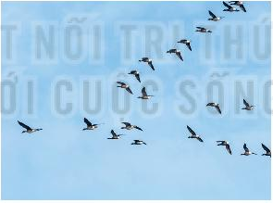
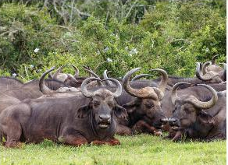
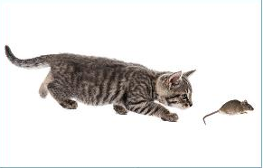
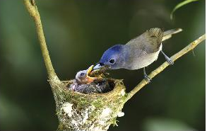
BÀI 33: CẢM ỨNG Ở SINH VẬT VÀ TẬP TÍNH Ở ĐỘNG VẬT
Tập tính di cư của chim
Tập tính sống bầy đàn
Em hãy đặt tên thích hợp cho các hình ảnh sau?
Tập tính kiếm ăn
Tập tínhchăm sóc con non

Slide 10

BÀI 33: CẢM ỨNG Ở SINH VẬT VÀ TẬP TÍNH Ở ĐỘNG VẬT
Em hãy liệt kê các tập tính có ở đoạn phim sau?

Slide 11
BÀI 33: CẢM ỨNG Ở SINH VẬT VÀ TẬP TÍNH Ở ĐỘNG VẬT
Tập tính là gì?
Hình | Tên tập tính | Ý nghĩa
33.2a 33.2b 33.2с 33.2d
Tập tính di cư của chim
Di cư tránh rét
Hỗ trợ nhau săn mồi và chống lại kẻ thù
Tập tính sống bầy đàn
Tập tính kiếm ăn
Để bắt được mồi
Tập tính chăm sóc con non
Con non có tỉ lệ sống cao

Slide 12
BÀI 33: CẢM ỨNG Ở SINH VẬT VÀ TẬP TÍNH Ở ĐỘNG VẬT
LUYỆN TẬP
1. Các tác nhân của môi trường tác động đến cơ thể sinh vật được gọi là?
A. Các nhận biết
B. Các kích thích
C. Các cảm ứng
D. Các phản ứng

Slide 13
BÀI 33: CẢM ỨNG Ở SINH VẬT VÀ TẬP TÍNH Ở ĐỘNG VẬT
2. Hiện tượng nào dưới đây là tập tính bẩm sinh ở động vật?
A. Ve sầu kêu vào ngày hè oi ả
B. Sáo học tiếng người
C. Khỉ tập đi xe đạp
D. Trâu bò trở về chuồng nuôi khi nghe tiếng kẻng

Slide 14
BÀI 33: CẢM ỨNG Ở SINH VẬT VÀ TẬP TÍNH Ở ĐỘNG VẬT
3.Tìm hiểu một số tập tính của động vật rồi hoàn thành bảng sau:
Hiện tượng | Phản ứng
Gà mẹ nhìn thấy diều hâu
Che chở cho đàn con
Chó giữ nhà thấy người lạ vào
Chó sủa
Lợn con mới sinh
Bú mẹ

Slide 15
BÀI 33: CẢM ỨNG Ở SINH VẬT VÀ TẬP TÍNH Ở ĐỘNG VẬT
? Trước kì ngủ đông gấu có thói quen ăn thật nhiều để cơ thể béo lên nhanh chóng. Em hãy giải thích ý nghĩa của thói quen này ở gấu?

Slide 16
BÀI 33: CẢM ỨNG Ở SINH VẬT VÀ TẬP TÍNH Ở ĐỘNG VẬT
Về nhà:
Học bài
Tìm hiểu các hiện tượng cảm ứng có ở các loài sinh vật xung quanh em.
Em hãy tìm hiểu việc ứng dụng các tập tính của động vật vào trong sản xuất và chăn nuôi.
Vận dụng các kiến thức về cảm ứng để hình thành các thói quen tốt cho bản thân.

